Slide 1


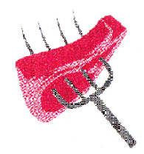

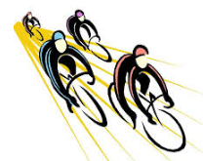








Fédération Française de Cyclotourisme
DIMANCHE 3 SEPTEMBRE
DE LA FOURCHE A LA FOURCHETTE
38ème Randonnée cyclo
«ANTONIN ROLLAND»
1ére Ronde Pédestre
De 8 et 15 kms
TRADISTEACK
z.i.de Reyrieux - 01600 REYRIEUX
Tél. 04.74.00.37.45
Fax 04.74.08.82.02
110 et 80 Kms (Beaujolais) 70 et 35 Kms (Dombes)
Cyclo club
SAINTE EUPHEMIE
(01600 Trévoux)
Rolland Antonin CYCLES
137 r Beaujolais 01480 JASSANS RIOTTIER
Fitness – rando – sport – compétition
Cyril : 04.74.60.90.05
DME Z.A 01480 SAVIGNEUX
Tél : 04 74 00 77 07
Fax : 04 74 00 78 83
contact@dme-sa.com
Cyclo : FFCT 6 € Autres 8€
Marche : 5€
Gratuit pour les moins de 18 ans
RENSEIGNEMENTS
TEL 06.74.67.94.34

Slide 2
